Slide 1
機器人自我調整強化學習演算法
陳楚融

Slide 2
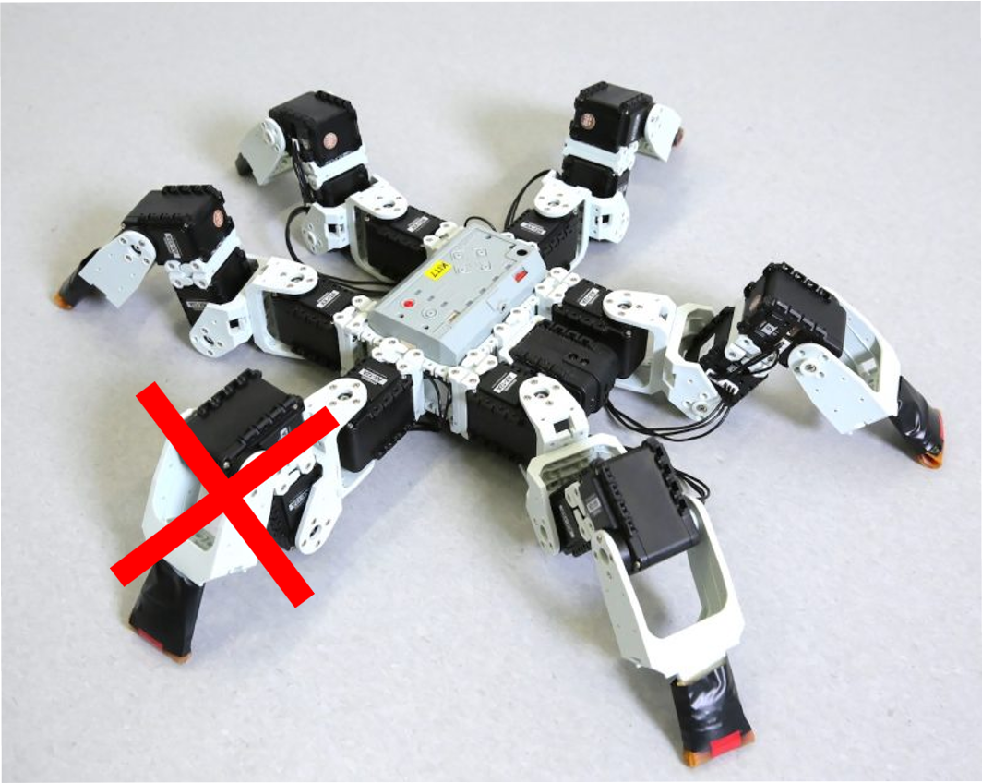
動機
目前越來越多機器人被用於遠端作業，當機體殘缺時，無法得到即時的維護，因此希望機器人能擁有適應機體損傷的能力。此研究參考動物的記憶能力，探討預先創造的經驗如何幫助適應傷害
若機器人在受損後仍可執行一定程度內的作業，如：行走、搬運等，或自行返回基地，可提升使用效率並降低回收成本
繼續作業
維修站

Slide 3
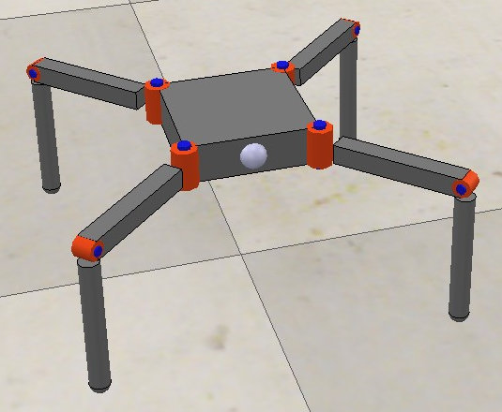
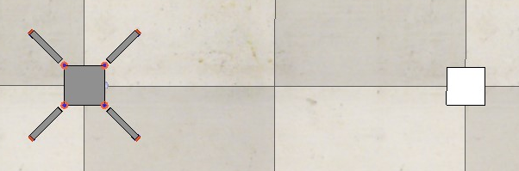
研究方法
實驗環境：
程式語言 ：Python3.7
機器學習框架：Tensorflow2
物理模擬器 ：CoppeliaSim
以模擬器建構四足機器人， 訓練其直線前進
Reward Function 評估項包含： 速度、加速度及馬達輸出力矩大小 速度與加速度可衡量行進穩定度， 透過限制力矩可增加運作效率
實驗用四足機器人
實驗場景

Slide 4
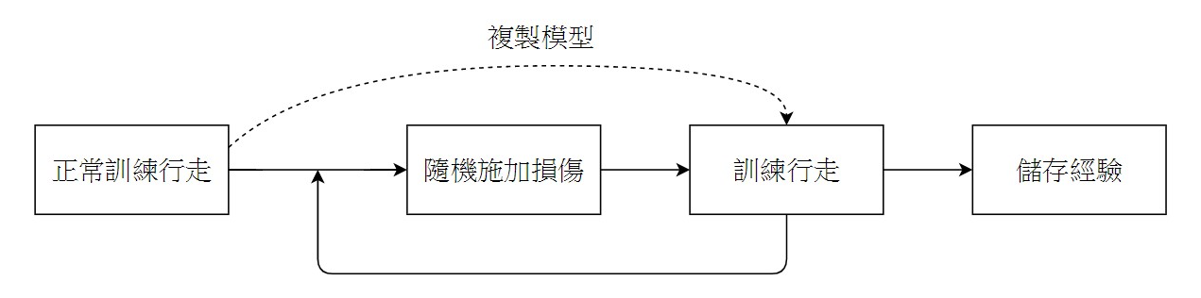
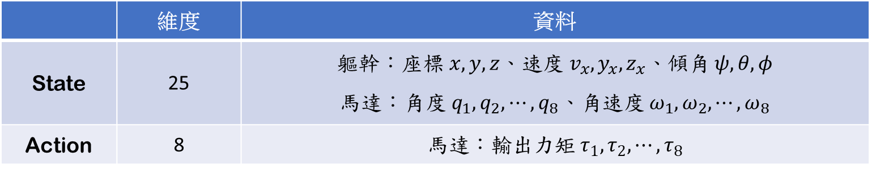
研究方法
實驗流程：
以DDPG (Deep Deterministic Policy Gradient) 算法訓練模型在正常狀態下行走。
重複執行：
隨機挑選損傷類型施予機體，如：鎖死馬達、肢幹斷裂
訓練行走並蒐集經驗並儲存
 | 維度 | 資料
State | 25 | 軀幹：座標$x, y, z$、速度$v_{x}, y_{x}, z_{x}$、傾角$ψ, θ, φ$ 馬達：角度$q_{1}, q_{2}, ⋯, q_{8}$、角速度$ω_{1}, ω_{2}, ⋯, ω_{8}$
Action | 8 | 馬達：輸出力矩$τ_{1}, τ_{2}, ⋯, τ_{8}$

Slide 5
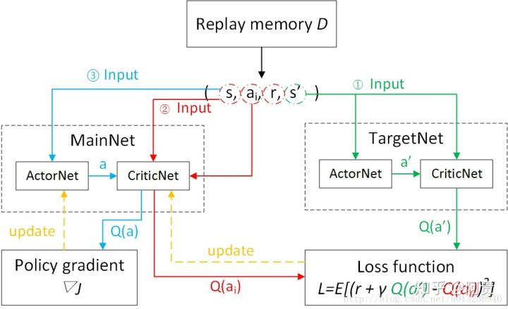
研究方法
DDPG 算法簡述：
採用兩組網路：Actor、Critic， 類似生成對抗網路，由Critic 評估 Actor 所採取之動作並更新
儲存狀態、動作、獎勵構成之樣本， 提供訓練時抽樣。本研究即透過加入 預先生成之經驗樣本，使實際受損時 可利用相似經驗加速訓練
DDPG 流程

Slide 6
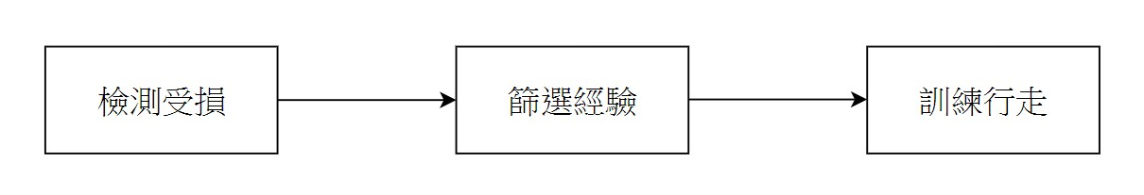
研究方法
適應流程：
檢測表現低於門檻，確認是否受損
以行為-表現之關係檢測受損型態
篩選相似經驗輔助訓練模型
DDPG 流程

Slide 7
優勢與劣勢
優勢：
目前已有研究利用動作-表現之映射表進行運算，然而機器複雜化時，此映射可能受維度災難(空間指數性增長)影響。強化學習之網路模型可避免此情況。
劣勢：
強化學習在複雜環境的控制較難達成穩定。
需要事先進行大量訓練

Slide 8
目標
能成功增加適應損傷之效率並提升表現
拓展至更複雜、不易控制的機體如六足、二足
在真實機器人上達到預期功效

